Slide 1
3
3
6
تصحيح الرائز
تمرير الرائز
المراجعة 3
المراجعة 2
المراجعة 1

Slide 2

(ة)خاص بالأستاذ
برمجة الأسبوع السادس
الحصة 1
الدرس 1
الحصة 2
الدرس 1
اَلْأَعْدادُ مِنْ 0 إِلى 100 (مُراجَعَةُ الْمُسْتَلْزَماتِ)
المراجعة 2
فصل الملايين: قراءة وكتابة
المراجعة 1
الحصة 4
الحصة 3
تمرير الرائز
المراجعة 3
الحصة 5
تصحيح الرائز

Slide 3
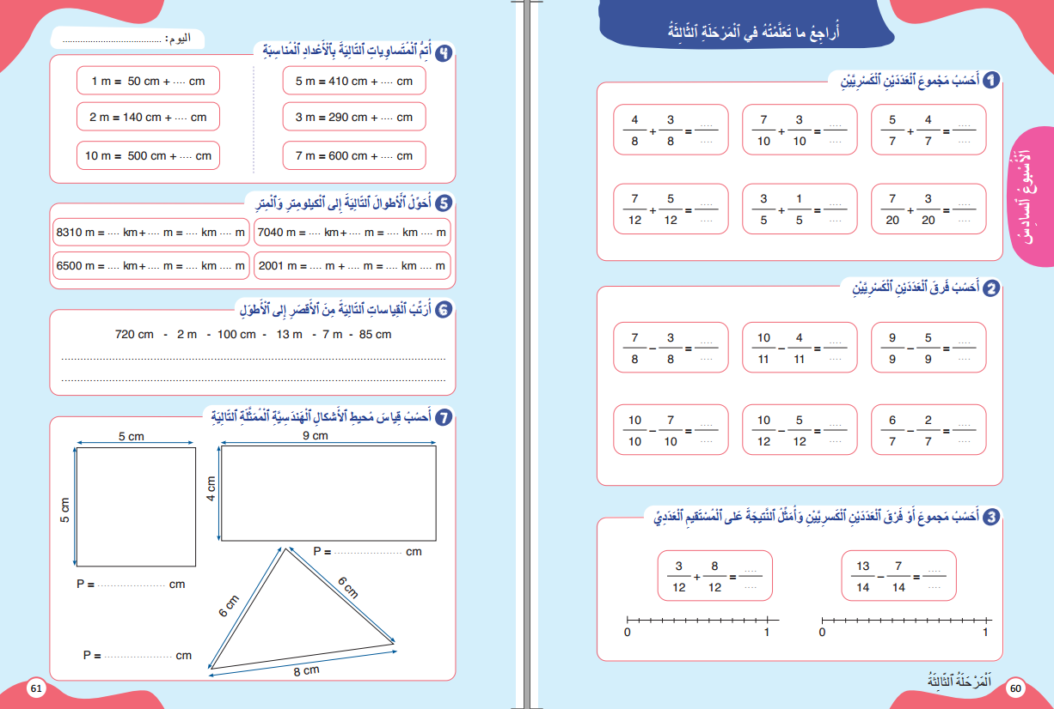
درس اليوم
(ة)خاص بالأستاذ
أراجع ما تعلمته في المرحلة الثالثة

Slide 4

(ة)خاص بالأستاذ
مراحل الدرس
1
الافتتاح
1
3
1
2
  المراجعة
50
1
3
اختتام الحصة
2

Slide 5
(ة)خاص بالأستاذ
عند نهاية الدرس
على الأقل 80% من المتعلمين سيكونون قادرين على:
إِنشاءِ مرَبَّعٍ / مُسْتَطيلٍ انْطِلاقاً مِنَ أَضْلاعٍ؛
قِياسِ أَطوالٍ بِاستِعمالِ الْمِسطَرَةِ؛
جَمْعِ / طَرْحِ عَدَدَيْنِ كَسْرِيَّيْنِ لَهُما نَفْسُ الْمَقامِ؛
حِسابُ كَسْرِ مَجْموعَةٍ؛

Slide 6



اختتام الحصة
3
أنشطة المراجعة
2
افتتاح الحصة
1
    مرحباً يا أصدقاء. اليوم، سنراجع بعض الدروس السابقة.
Version provisoire pour la formation des enseignants

Slide 7

(ة)خاص بالأستاذ
افتتاح الدرس
1
الحساب الذهني

Slide 8

اختتام الحصة
3
أنشطة المراجعة
2
افتتاح الحصة
1
سنبدأ بالحساب الذهني. خذوا دفاتر البحث.
Version provisoire pour la formation des enseignants

Slide 9

اختتام الحصة
3
أنشطة المراجعة
2
افتتاح الحصة
1
لديكم دقيقة واحدة لإنجاز هذه العمليات. دوّنوا النتيجة فقط على دفاتركم.
A
7 × 2 = ...
مثالٌ :
A
14
اُكْتُبوا على دَفاتِرِكُمْ:

Slide 10



اختتام الحصة
3
أنشطة المراجعة
2
افتتاح الحصة
1
عرض فيديو الحساب الذهني.
A
4 × 5 = ..
B
2 × 6= ..
C
3 × 4 = ..
D
5 × 3 = ..
E
2 × 3 + 4 = ..
F
5 × 5 = ..
G
3 × 6 = ..
H
3 × 4 +4 = ..

Slide 11
اختتام الحصة
3
أنشطة المراجعة
2
افتتاح الحصة
1
صححوا، لديكم دقيقة واحدة.
A
4 × 5 = 20
B
2 × 6= 12
C
3 × 4 = 12
D
5 × 3 = 15
E
2 × 3 + 4 = 10
F
5 × 5 = 25
G
3 × 6 = 18
H
3 × 4 +4 = 16

Slide 12
(ة)خاص بالأستاذ
  أنشطة المراجعة
2
إِنشاءُ مُرَبَّعٍ انْطِلاقاً مِنَ أَضْلاعٍ

Slide 13
اختتام الحصة
3
أنشطة المراجعة
2
افتتاح الحصة
1
خذوا دفاتر البحث

Slide 14
اختتام الحصة
3
أنشطة المراجعة
2
افتتاح الحصة
1
على دفاتر البحث، ارسموا الزاوية القائمة ثم أتموا إنشاء المربع من الضلعين :
3

Slide 15
اختتام الحصة
3
أنشطة المراجعة
2
افتتاح الحصة
1
من يقوم إلى السبورة ليتم إنشاء المربع؟
3

Slide 16
اختتام الحصة
3
أنشطة المراجعة
2
افتتاح الحصة
1
يجب أن تحصلوا على أضلاع متقايسة وزوايا قائمة : تحققوا من ذلك.

Slide 17
(ة)خاص بالأستاذ
  أنشطة المراجعة
2
إِنشاءُ مُسْتَطيلٍ انْطِلاقاً مِنَ أَضْلاعٍ؛

Slide 18
اختتام الحصة
3
أنشطة المراجعة
2
افتتاح الحصة
1
على دفاتر البحث، ارسموا الزاوية القائمة ثم أتموا إنشاء مستطيل انطلاقا الضلعين:
3

Slide 19
اختتام الحصة
3
أنشطة المراجعة
2
افتتاح الحصة
1
من يقوم إلى السبورة ليتم إنشاء المستطيل؟
3

Slide 20
اختتام الحصة
3
أنشطة المراجعة
2
افتتاح الحصة
1
يجب أن تحصلوا على مستطيل: الزوايا قائمة والضلعان المتقابلان متقايسان. تحققوا من ذلك.

Slide 21
(ة)خاص بالأستاذ
  أنشطة المراجعة
2
قِياسُ أَطوالٍ بِاستِعمالِ الْمِسطَرَةِ

Slide 22

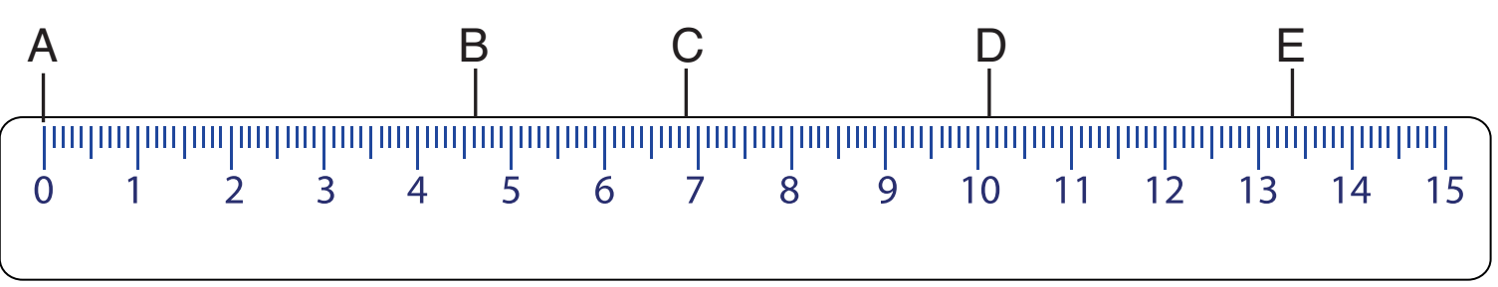
اختتام الحصة
3
أنشطة المراجعة
2
افتتاح الحصة
1
اكتبوا، على ألواحكم، قياس طول القطعة [AB].
... cm ... mm

Slide 23
اختتام الحصة
3
أنشطة المراجعة
2
افتتاح الحصة
1
ارفعوا الالواح

Slide 24

اختتام الحصة
3
أنشطة المراجعة
2
افتتاح الحصة
1
من يقوم إلى السبورة ليشرح لنا كيف توصل إلى الجواب؟
... cm ... mm

Slide 25
اختتام الحصة
3
أنشطة المراجعة
2
افتتاح الحصة
1
صححوا: طول القطعة [AB] هو:4cm 6mm.
4 cm 6 mm

Slide 26
اختتام الحصة
3
أنشطة المراجعة
2
افتتاح الحصة
1
اكتبوا، على ألواحكم، قياس طول القطعة [AD].
... cm ... mm

Slide 27
اختتام الحصة
3
أنشطة المراجعة
2
افتتاح الحصة
1
ارفعوا الالواح

Slide 28
اختتام الحصة
3
أنشطة المراجعة
2
افتتاح الحصة
1
من يقوم ليشرح لنا كيف توصل إلى الجواب؟
... cm ... mm

Slide 29
اختتام الحصة
3
أنشطة المراجعة
2
افتتاح الحصة
1
صححوا: طول القطعة[AD] هو:10cm 1mm.
10 cm 1 mm

Slide 30
(ة)خاص بالأستاذ
  أنشطة المراجعة
2
جَمْعُ وَطَرْحُ عَدَدَيْنِ كَسْرِيَّيْنِ لَهُما نَفْسُ الْمَقامِ

Slide 31
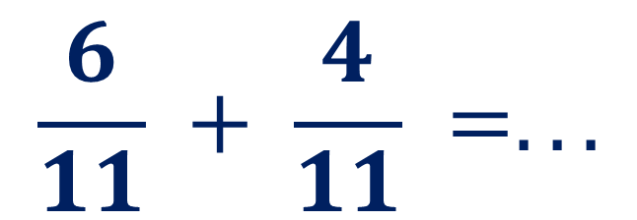
اختتام الحصة
3
أنشطة المراجعة
2
افتتاح الحصة
1
احسبوا مجموع الكسرين، واكتبوا مجموع الكسرين على ألواحكم:
$$\frac{6}{11} + \frac{4}{11} =...$$

Slide 32
اختتام الحصة
3
أنشطة المراجعة
2
افتتاح الحصة
1
ارفعوا الالواح

Slide 33
اختتام الحصة
3
أنشطة المراجعة
2
افتتاح الحصة
1
من يقوم إلى السبورة، ليشرح لنا كيف توصل إلى الجواب؟
$$\frac{6}{11} + \frac{4}{11} =...$$

Slide 34
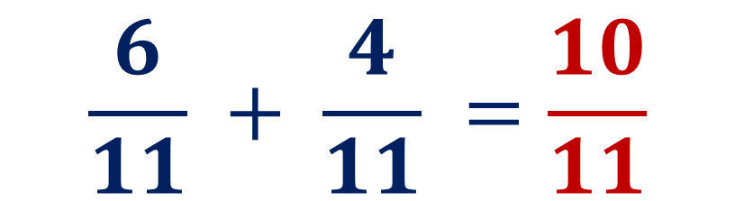
اختتام الحصة
3
أنشطة المراجعة
2
افتتاح الحصة
1
صححوا مجموع الكسرين هو: 10 على 11.
$$\frac{6}{11} + \frac{4}{11} =\frac{10}{11}$$

Slide 35
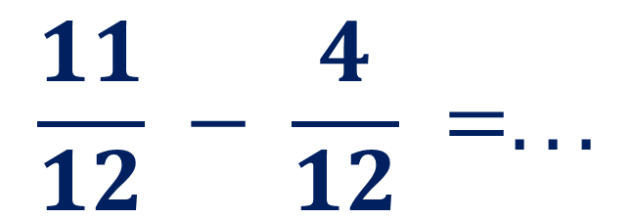
اختتام الحصة
3
أنشطة المراجعة
2
افتتاح الحصة
1
احسبوا الفرق بين الكسرين، واكتبوا الناتج على ألواحكم:
$$\frac{11}{12} − \frac{4}{12} =...$$

Slide 36
اختتام الحصة
3
أنشطة المراجعة
2
افتتاح الحصة
1
ارفعوا الالواح

Slide 37
اختتام الحصة
3
أنشطة المراجعة
2
افتتاح الحصة
1
من يقوم إلى السبورة، ليشرح لنا كيف توصل إلى الجواب؟
$$\frac{11}{12} − \frac{4}{12} =...$$

Slide 38
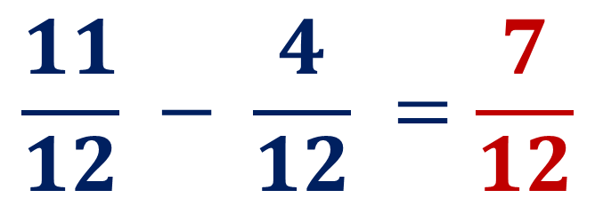
اختتام الحصة
3
أنشطة المراجعة
2
افتتاح الحصة
1
صححوا الفرق بين الكسرين هو: 5 على 12.
$$\frac{11}{12} − \frac{4}{12} =\frac{7}{12}$$

Slide 39
اختتام الحصة
3
أنشطة المراجعة
2
افتتاح الحصة
1
خذوا كراساتكم على الصفحة 60 وأنجزوا النشاطين 1 و2. لديكم دقيقتان فقط ثم نصحح.

Slide 40
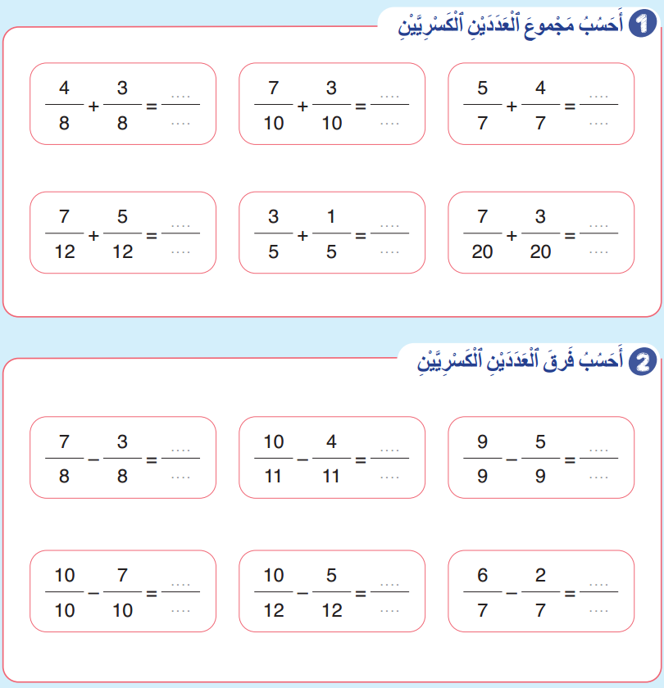
اختتام الحصة
3
أنشطة المراجعة
2
افتتاح الحصة
1
من يقوم إلى السبورة لننجز العنصر الأول؟ الثاني؟ ...

Slide 41
اختتام الحصة
3
أنشطة المراجعة
2
افتتاح الحصة
1
صححوا. لديكم دقيقة واحدة.
7
10
9
8
10
7
12
4
10
12
5
20
4
6
4
8
11
9
3
5
4
10
12
7

Slide 42
(ة)خاص بالأستاذ
  أنشطة المراجعة
2
حِسابُ كَسْرِ مَجْموعَةٍ

Slide 43

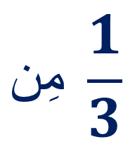
اكتبوا، على ألواحكم، الكمية التي يمثلها الكسر 1 على 3 من المجموعة التالية.
$$مِن \frac{1}{3}$$
12 كُرَةٍ = ...

Slide 44
ارفعوا الالواح

Slide 45
من يقوم إلى السبورة ليشرح لنا كيف توصل إلى الجواب؟
$$مِن \frac{1}{3}$$
12 كُرَةٍ = ...

Slide 46
صححوا، الكمية التي يمثلها الكسر 1 على 3 من المجموعة هي 4 كرات.
$$مِن \frac{1}{3}$$
12 كُرَةٍ = 4

Slide 47
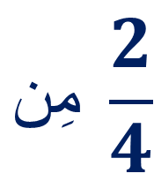
اكتبوا، على ألواحكم، الكمية التي يمثلها الكسر 2 على 4 من المجموعة التالية.
$$مِن \frac{2}{4}$$
12 كُرَةٍ = ...

Slide 48
ارفعوا الالواح

Slide 49
من يقوم إلى السبورة ليشرح لنا كيف توصل إلى الجواب؟
$$مِن \frac{2}{4}$$
12 كُرَةٍ = ...

Slide 50
صححوا، الكمية التي يمثلها الكسر 2 على 4 من المجموعة هي 6 كرات.
$$مِن \frac{2}{4}$$
12 كُرَةٍ = 6

Slide 51


اكتبوا، على ألواحكم، الكمية التي يمثلها الكسر 2 على 5 من المجموعة التالية.
$$مِن \frac{2}{5}$$
20 سَمَكَةٍ = ...

Slide 52
ارفعوا الالواح

Slide 53
من يقوم إلى السبورة ليشرح لنا كيف توصل إلى الجواب؟
$$مِن \frac{2}{5}$$
20 سَمَكَةٍ = ...

Slide 54
صححوا، الكمية التي يمثلها الكسر 2 على 5 من المجموعة هو 8 سمكات.
$$مِن \frac{2}{5}$$
20 سَمَكَةٍ = 8

Slide 55
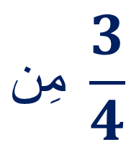
اكتبوا، على ألواحكم، الكمية التي يمثلها الكسر 3 على 4 من المجموعة التالية.
$$مِن \frac{3}{4}$$
20 سَمَكَةٍ = ...

Slide 56
ارفعوا الالواح

Slide 57
من يقوم إلى السبورة ليشرح لنا كيف توصل إلى الجواب؟
$$مِن \frac{3}{4}$$
20 سَمَكَةٍ = ...

Slide 58
صححوا، الكمية التي يمثلها الكسر 3 على 4 من المجموعة هو 15 سمكة.
$$مِن \frac{3}{4}$$
20 سَمَكَةٍ = 15

Slide 59
(ة)خاص بالأستاذ
اختتام الدرس
5

Slide 60
اختتام الحصة
3
أنشطة المراجعة
2
افتتاح الحصة
1
انتبهوا جيدا! أكملوا في المنزل إنجاز النشاط 3 على الصفحة 60.

Slide 61
اختتام الحصة
3
أنشطة المراجعة
2
افتتاح الحصة
1
إلى اللقاء في الحصة القادمة.

Slide 62

(ة)خاص بالأستاذ
بناء على إنجازات المتعلمين خلال أنشطة المراجعة
ما تقديرك لنسب التحكم في أهداف الدروس المراجعة؟
تسجل النسب على صفحة اليوم من مذكرة الأستاذ.

